Slide 1
Буква Н
Дидактический материал к занятию

Slide 2
На Н я как на лесенке
Сижу и распиваю песенки.

Slide 4
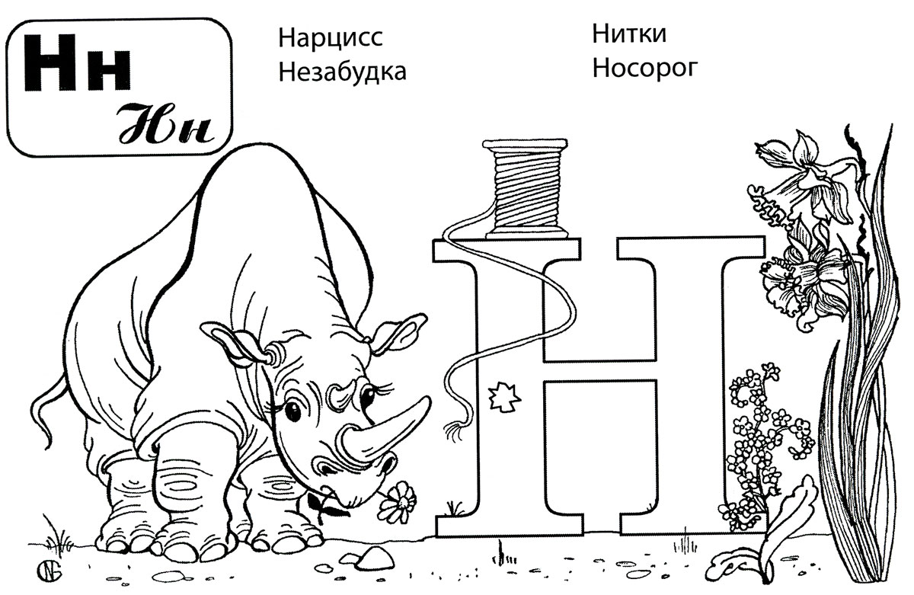

Slide 6
